Slide 1
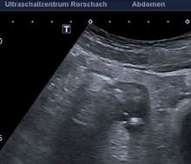
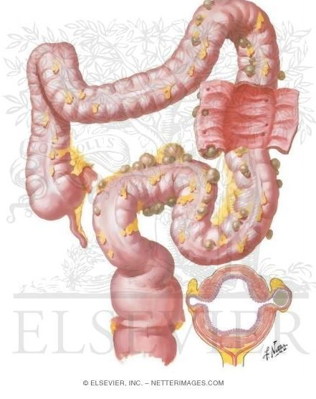
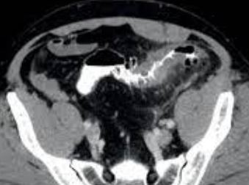
Divertikulitis
Divertikulitis – ein Fall für den Ultraschall?
Notfallsonotag Bern 2023
T. Chlibec
C. Arnold

Slide 2
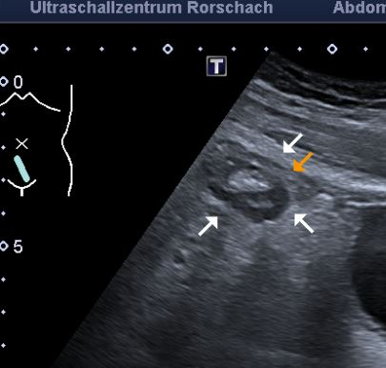
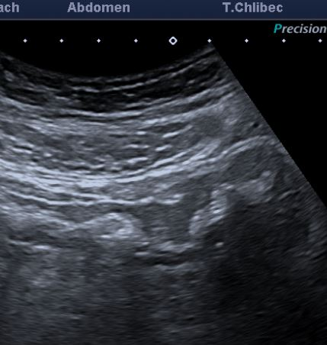
Ein typischer Fall
S.J., m, Jg 1975, 184cm, 90 kg, BMI 26
Seit ein paar Tage zunehmende Unterbauchschmerzen, eher li. Normaler Stuhlgang. Kein Fieber, kein Erbrechen.
BD 145/80, Puls 85, regelmässig, AF 12.
DD Unterbauch und li UB, ev leichter Loslassschmerz. Normale DG.
Praxislabor: CRP 56, Leuk 13000, Gran 78%
Sono:
Diagnose: Sigmadivertikulitis. Arbeitsdiagnose: unkomplizierte Divertikulitis
Therapie: 10 Tage: Ciproflox , Flagyl , Rudolac
Ko nach 3 Tagen: praktisch keine Schmerzen, DD noch vorhanden, Labor CRP 16, Leuk 8700, Gran 67%
Ko nach 10 Tagen: keine Schmerzen mehr, keine DD, Labor: CRP 1.9
Seither 6x rez. Divertikulitis (immer an anderem Ort des Sigma). Pat. lehnt Sigma (-teil) -resektion ab.

Slide 3
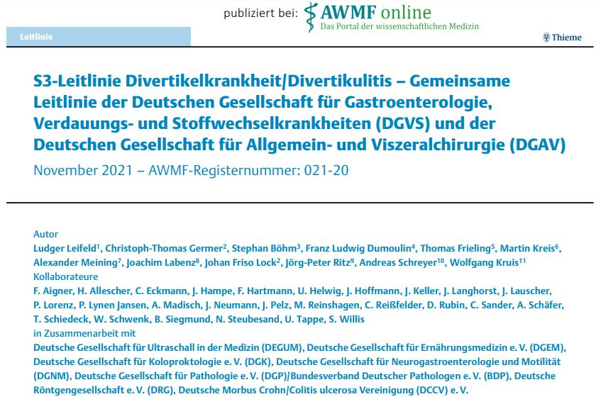
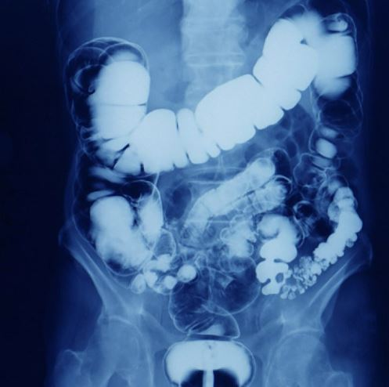
Divertikulitis
Nicht mehr empfohlen

Slide 4
Zahlen, Begrifflichkeit
Prävalenz der Divertikulose nimmt mit dem Alter zu (bis zu 25% der Bevölkerung)
75% haben nie Symptome
Inzidenz: M:F 1:1, 5-10% 40-50, 33-48% 50-70, 50% >70
1-4.3% entwickeln eine Divertikulitis, davon ca. 80-95% im Sigma
…davon erleiden 15% Komplikationen in Form von Abszessen
…15-30% erleiden ein Rezidiv binnen eines Jahres
Divertikelblutungen (ohne –itis)
Divertikelkrankheit (Divertikulose führt zu Symptomen, Entzündung und/oder Komplikationen)
Unkomplizierte Divertikulitis: Entzündung der Pseudodivertikel und Umgebung
Komplizierte Divertikulitis: Perforation, Fistel und/oder Abszess
Abszess >3cm, OP 6 Wochen nach kons. Therapieabschluss empfohlen
Bei freier Perforation und Peritonitis OP innert 6h nach Diagnosestellung
Rezidivrisiko steigt mit jedem Entzündungsschub
Weitere … „Diverticular Disease Substantially Increases Cancer Risk“, Pam Harrison, 13 Oct 2022 (33% increased risk of overall cancer… 1 case per 16 Patients in 10 yrs)
S3-Leitlinie Divertikelkrankheit/Divertikulitis – Gemeinsame Leitlinie der Deutschen Gesellschaft für Gastroenterologie, Verdauungs- und Stoffwechselkrankheiten (DGVS) und der Deutschen Gesellschaft für Allgemein- und Viszeralchirurgie (DGAV) November 2021 – AWMF-Registernummer: 021-20

Slide 5
Komplikationen einer Divertikulitis
Abszess
Fistel Formationen (colovesical, colovaginal, coloenterisch, colouterin, colocutan)
Dünndarmileus
Blutung
Perforation
Sekundäre Abszesse (Leber, tubo-ovariell)
Peritonitis
Quelle: Literatur 1-7

Slide 6
Klassifikation

Slide 7
Lokalisation
Sigma:
Falsche Divertikel

Slide 8
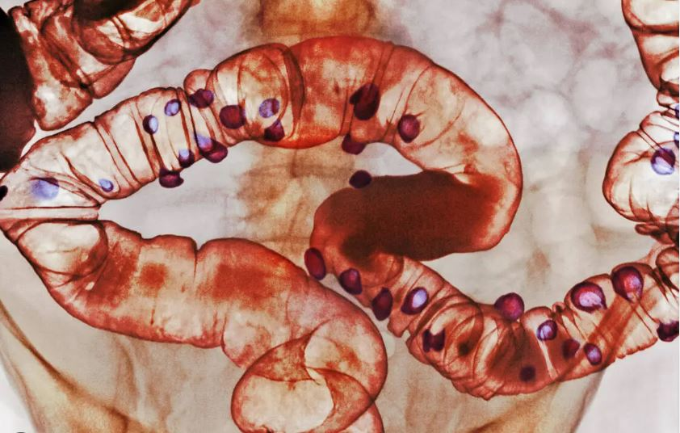
Lokalisation
Seltener re UB …
C. ascendens Divertikulitis
Dran denken: Asiatische Herkunft (Echte Divertikel. Junge Patienten)
Elongiertes Sigma

Slide 9
Lokalisation
Li Oberbauch/Hemi-abdomen:
li Colonflexur,
C descendens, letztlich gesamter Kolonrahmen

Slide 10
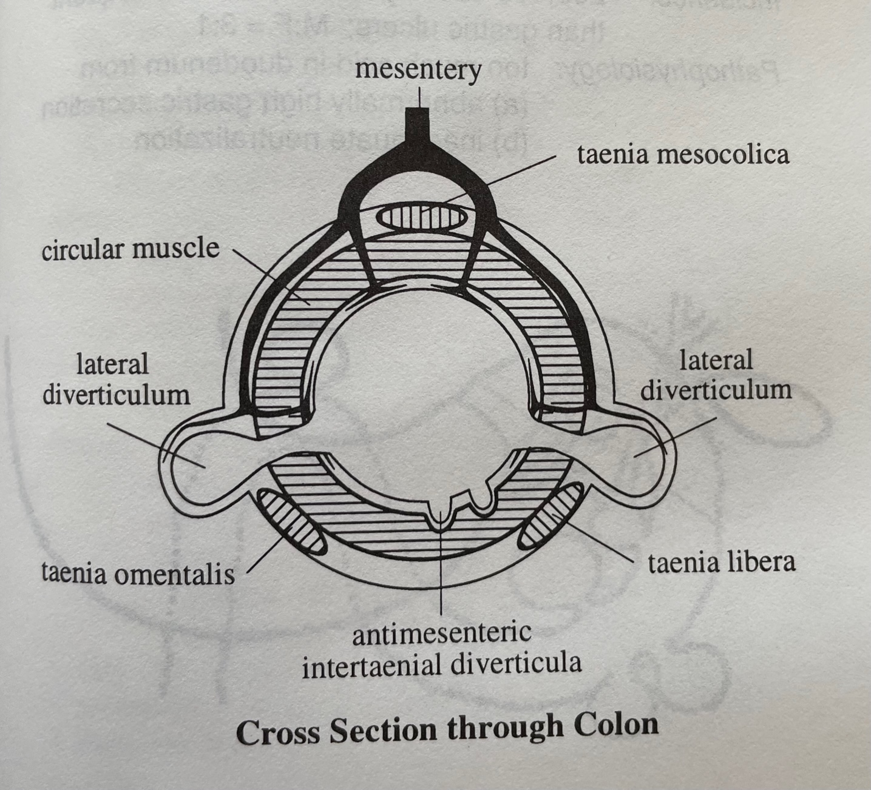
Erworbene Herniation von Mucosa und Muscularis mucosae durch Muscularis propria
Radiology review manual, 4th ed., Wolfgang Dähnert, LWW
Divertikel:
Mucosa
Muscularis mucosae
Serosa
3-10mm

Slide 11
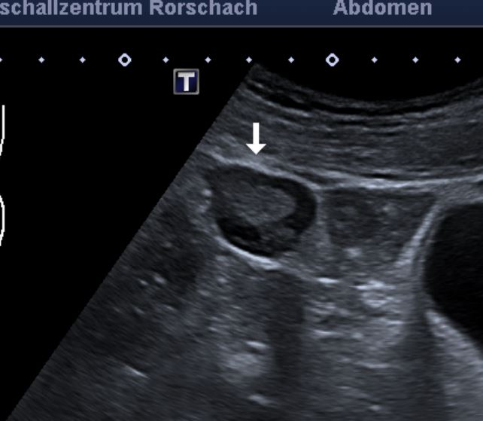
Divertikulitis: Typische Merkmale
„(Bright) Ear“
In der Regel zirkuläre Wandverdickung („pathologische Kokarde“)

Slide 12
Sonografische Merkmale
Normalbefund Colon descendens

Slide 13
Sonografische Merkmale
Divertikulitis Colon descendens/Sigma

Slide 14
Sonografische Merkmale

Slide 15
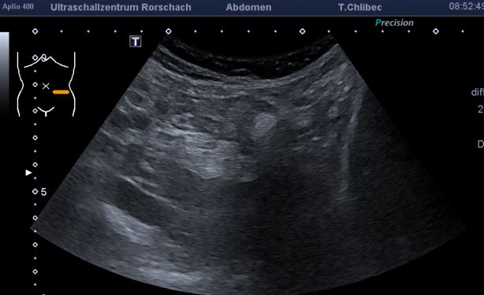
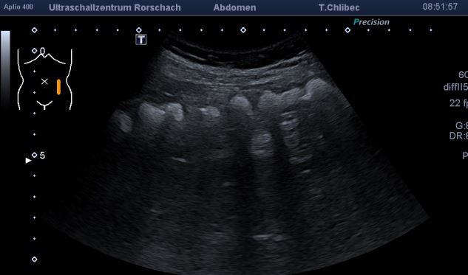
Sonografische Merkmale
Normalbefund vs Pathologie
Normalbefund
Pathologie

Slide 16
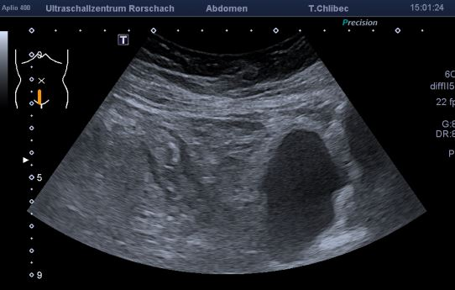
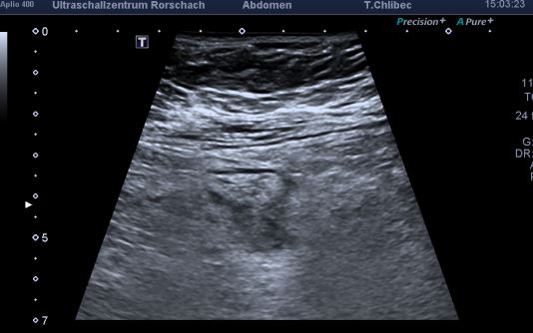
Divertikulitis…weitere Beispiele

Slide 17
Divertikulitis… weitere Beispiele

Slide 18
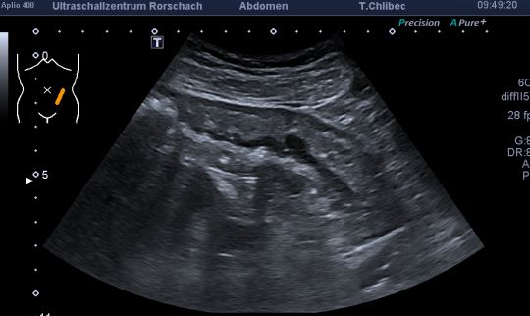
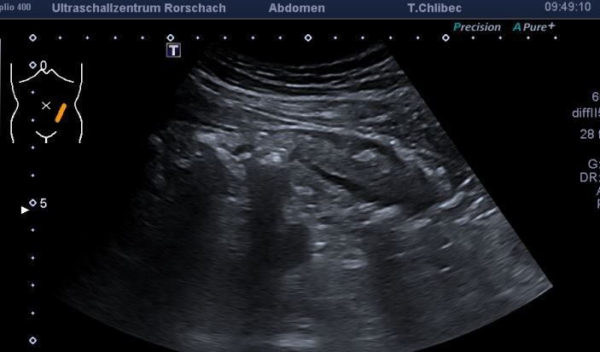
Divertikulitis… weitere Beispiele

Slide 19
Divertikulitis… weitere Beispiele

Slide 20
Komplikationen einer Divertikulitis

Slide 21
Fallbeispiele … weitere…

Slide 23
Fall 1: Mann, 56j.
- Seit 5 Tagen anhaltende linksseitige Unterbauchschmerzen
- Vor 5 Tagen deshalb Vorstellung beim Hausarzt, V.a. Divertikulitis
(CRP 8) und Beginn mit 3x1 g Co-Amoxicillin
- seither fehlende Besserung, Zunahme der Schmerzen im linken Hemiabdomen, subfebrile Temperaturen
- St.n. 2 Divertikulitis-Schüben, bisher noch keine CT-Untersuchung, Kolonoskopie vor einigen Monaten
- Normoton, Normokard, subfebril, CRP 220, Leuk 9.3

Slide 24
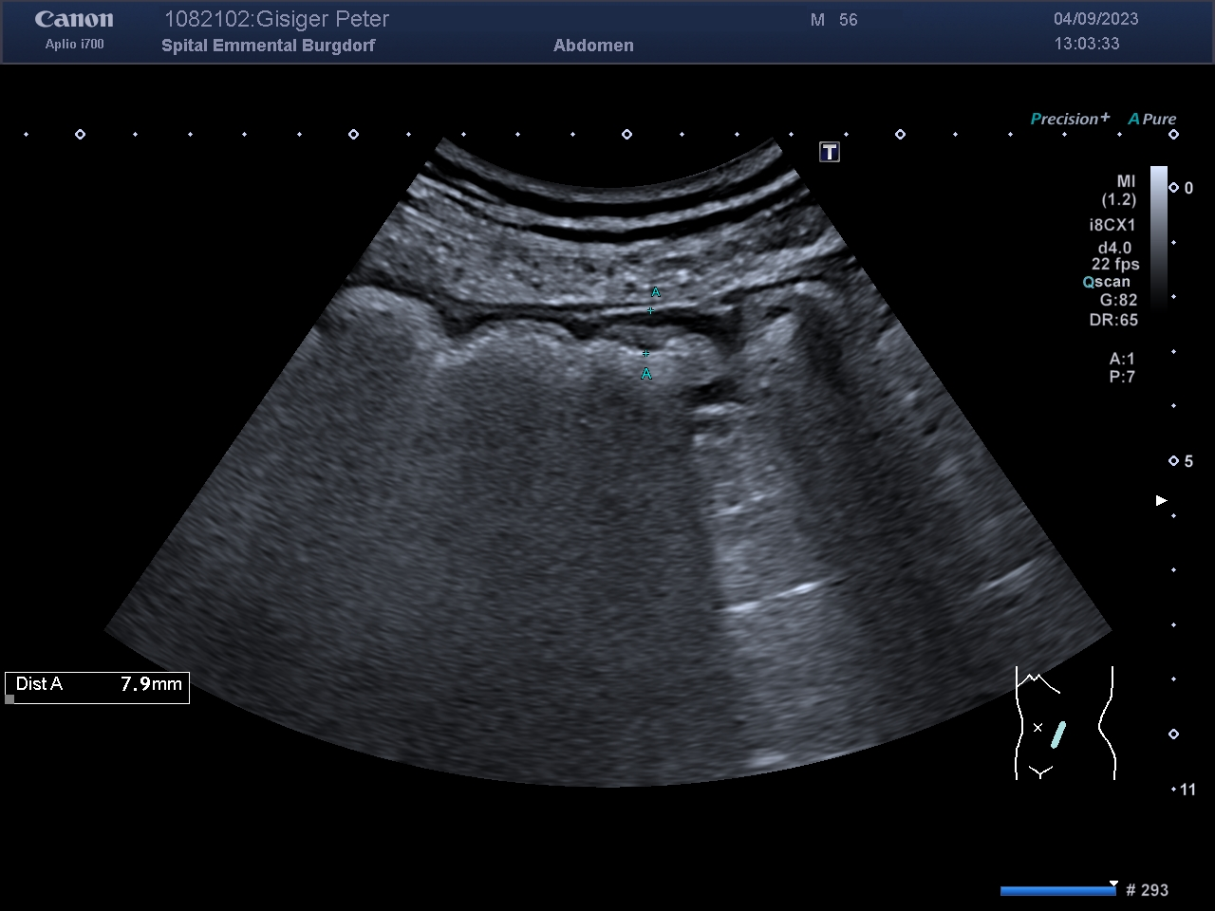

Slide 25
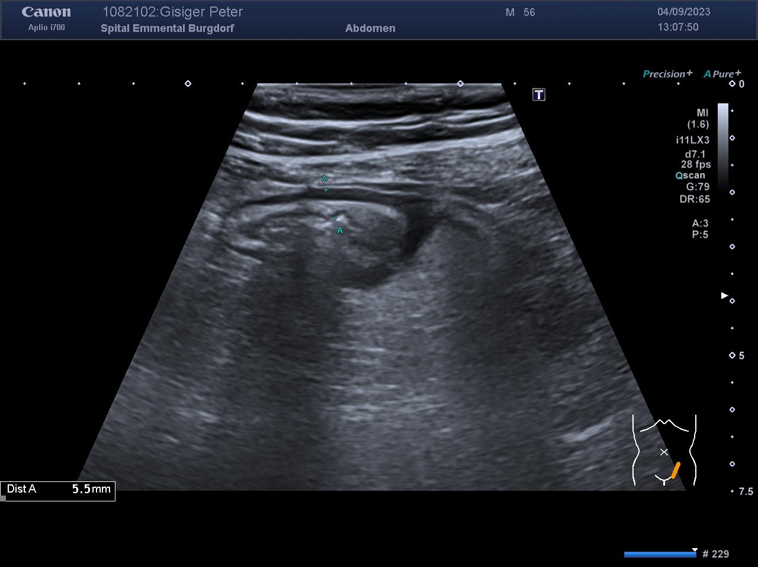

Slide 26
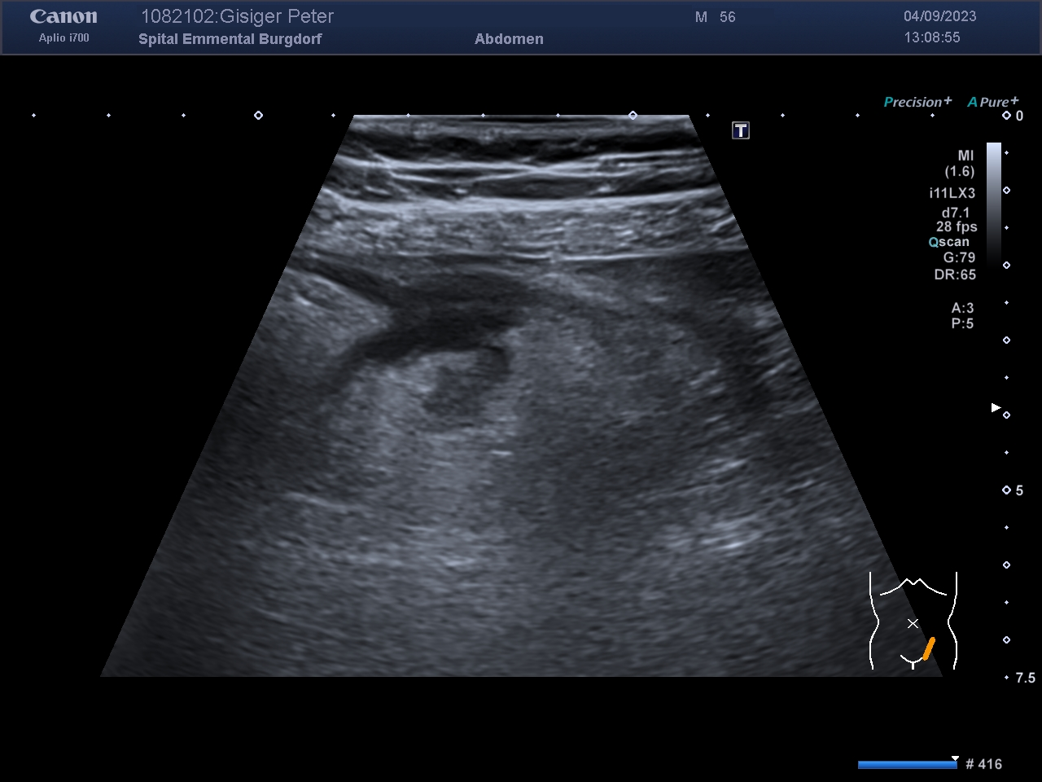

Slide 29
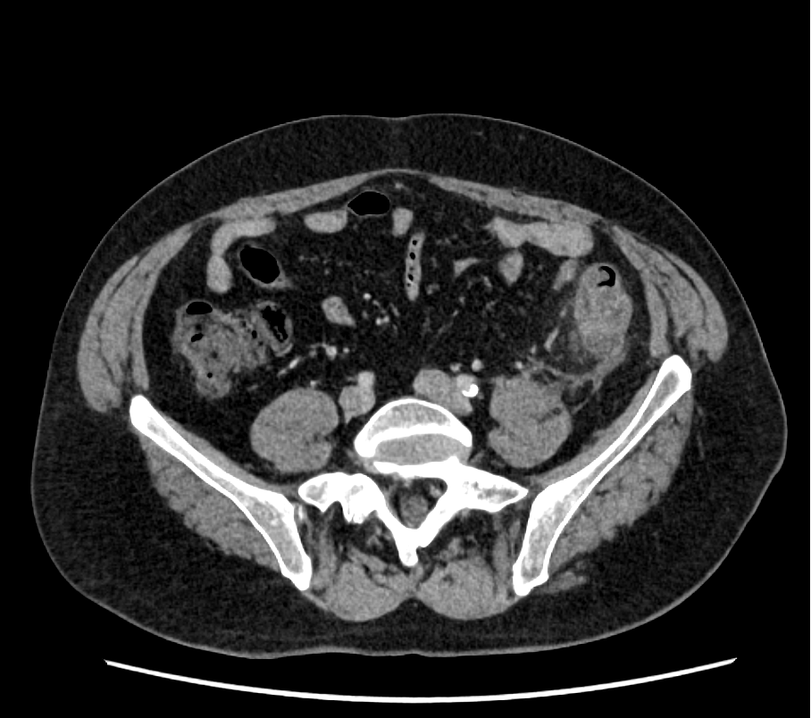

Slide 30
Fall 2, Mann 55j
- Vorstellung auf der Notfallstation am Vortag wegen starken Bauchschmerzen, v.a. im linken Unterbauch seit einigen Stunden, welche rasch zugenommen haben, teilweise kolikartig
- St.n. 2 Schüben einer Divertikulitis, letztmals vor einem Jahr, Schmerzen aktuell gleich wie damals, Diagnosestellung jeweils ohne Bildgebung
- Kolonoskopie vor 2 Monaten, anamnestisch unauffällig
- normoton, afebril, CRP 1, Leuk 8, Mikrohämaturie

Slide 34
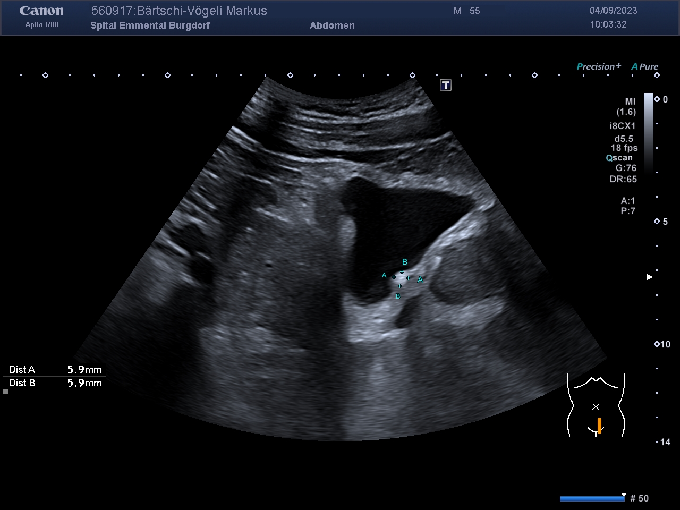

Slide 36
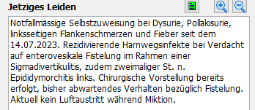
Fall 3, Mann 42j.
-

Slide 37
CT Abdomen 6 Monate zuvor
Notes:
CTMärz 2023!

Slide 38
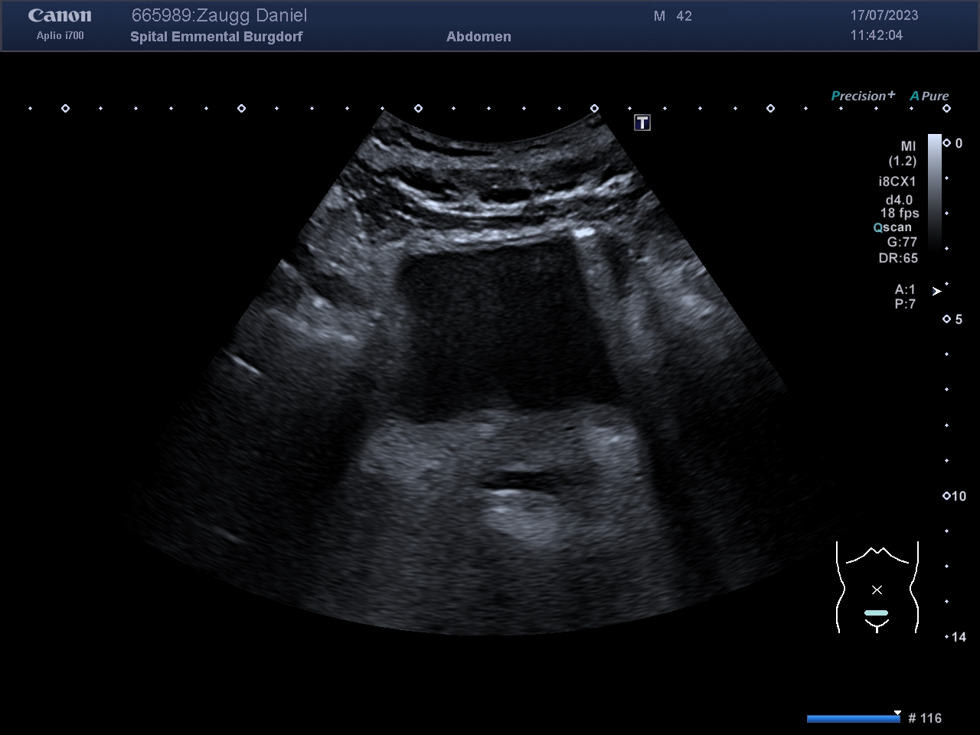

Slide 39
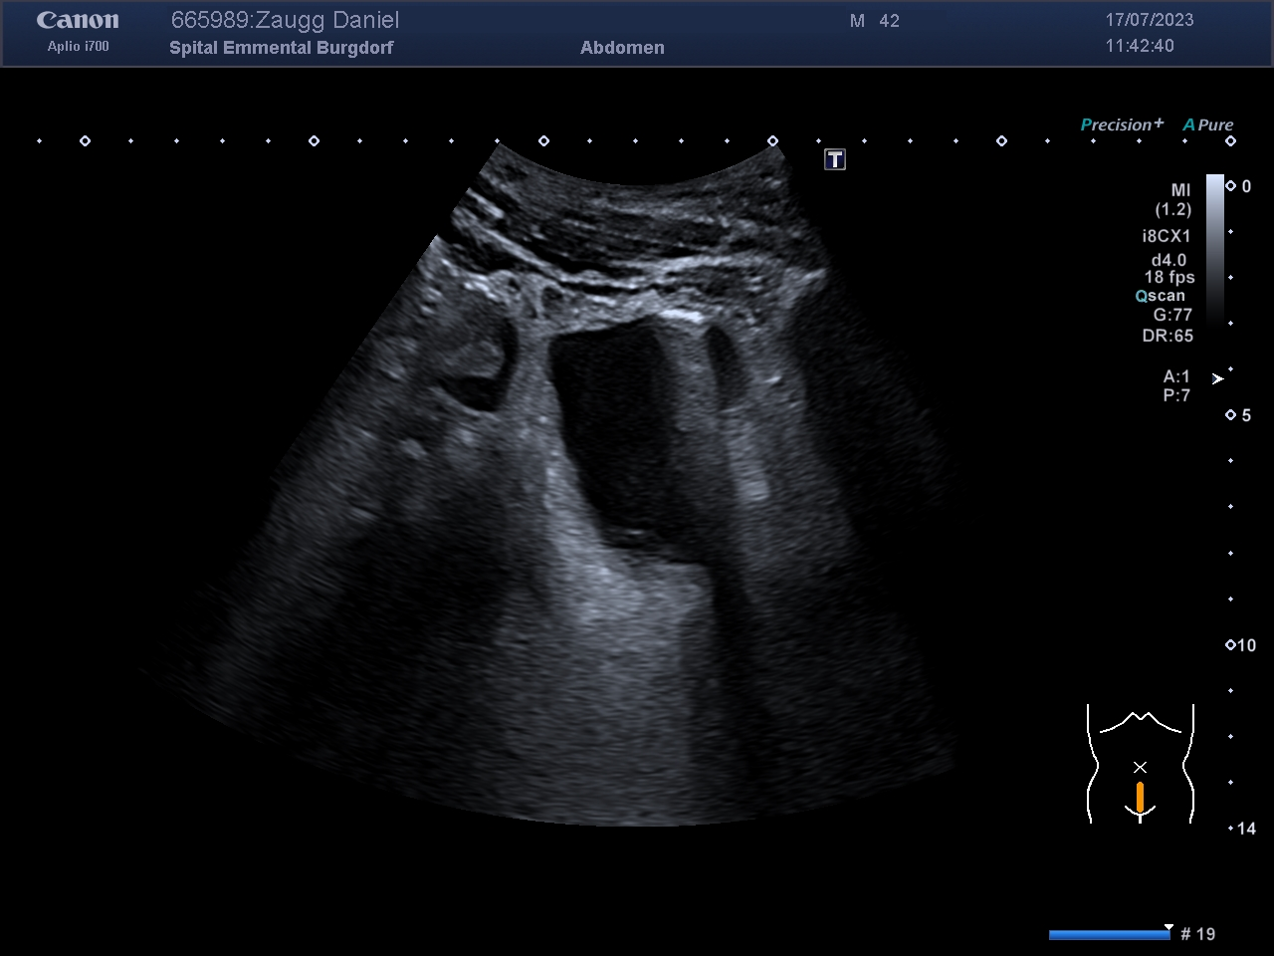

Slide 42
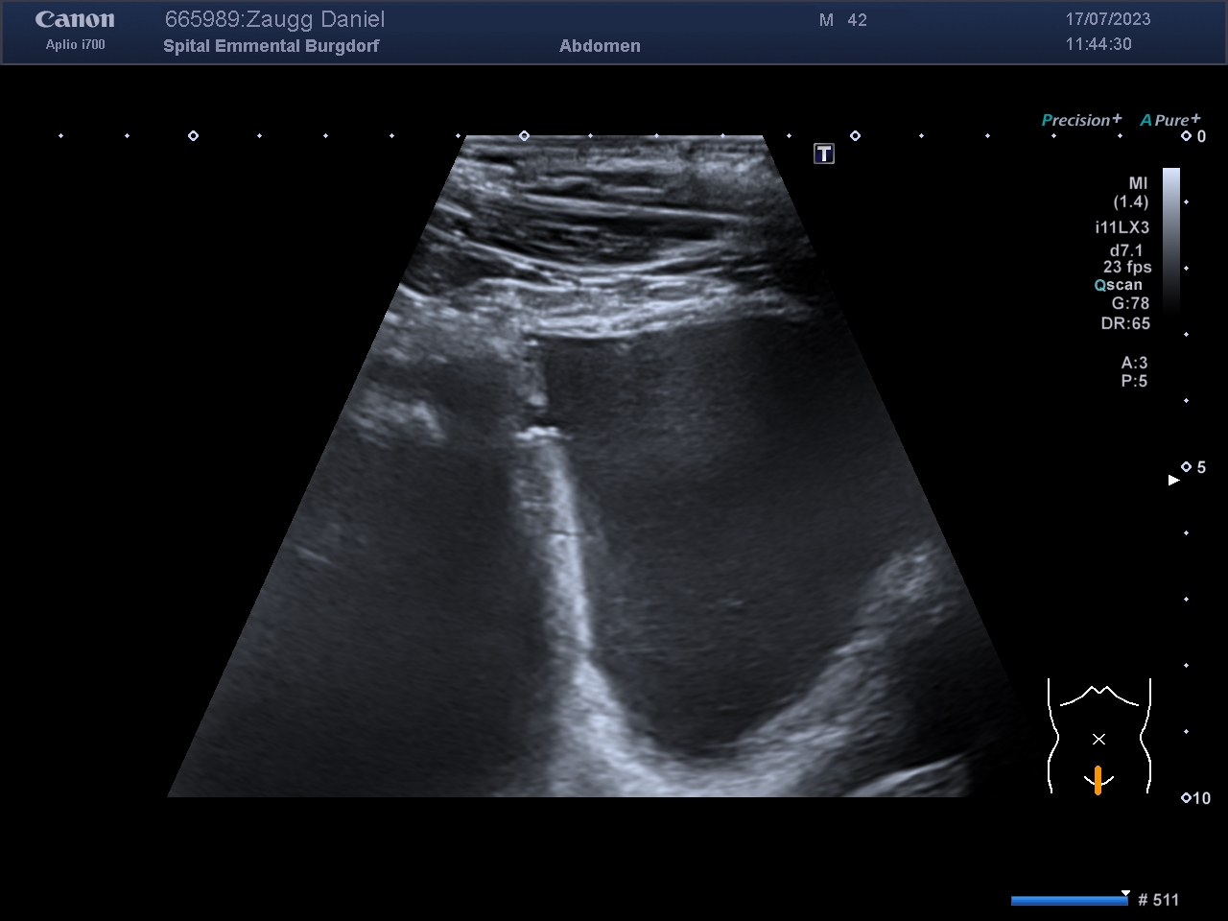

Slide 44
OP-Bericht 8/2023

Slide 45
Differentialdiagnosen
Abhängig von der Lokalisation und Erscheinungsbild der path. Kokarde:
Konzentrische
Exzentrische
Langstreckig:
Morbus Crohn
Colitis ulcerosa
Ischämische Kolitis
Pseudomembranöse Kolitis
Unspezifische Kolitis
Kurzstreckig
Divertikulitis
Appendizitis
(Karzinom)
Divertikel
Karzinom
Epiploische appendagitis
Lymphom
Karzinoid
Leiomyom/-sarkom
(Hämatom)
Differentialdiagnosen in der Abdominalsonografie, Tenbieg, Harjung, Hippokrates S.300. 1.Auflage

Slide 46
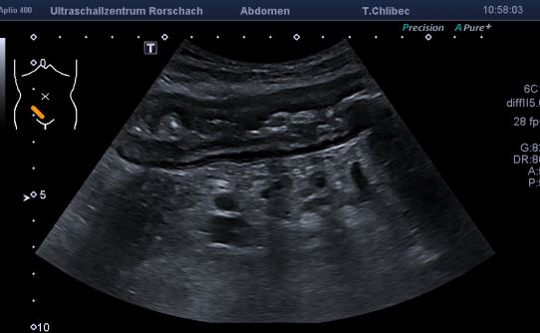
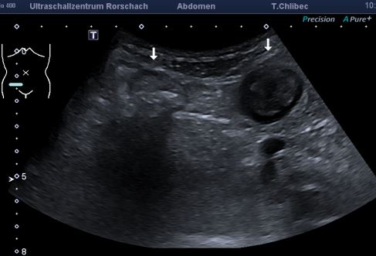
Differentialdiagnosen
Ileitis

Slide 47
Differentialdiagnosen
Appendicitis

Slide 48
Differentialdiagnosen
Colon-Ca

Slide 49
Differentialdiagnosen
Colon-Ca

Slide 50
Differentialdiagnosen
Colon-Ca

Slide 51
Wertigkeit der Sonografie in der Divertikulitisdiagnostik
S3-Leitlinie Divertikelkrankheit/Divertikulitis – Gemeinsame Leitlinie der Deutschen Gesellschaft für Gastroenterologie, Verdauungs- und Stoffwechselkrankheiten (DGVS) und der Deutschen Gesellschaft für Allgemein- und Viszeralchirurgie (DGAV) November 2021 – AWMF-Registernummer: 021-20
Statement of the Section Internal Medicine of the DEGUM Ultrasound Obtains Pole Position for Clinical Imaging in Acute Diverticulitis On the background of the German Guideline Diverticular Disease / Diverticulitis. DEGUM Mitteilungen 2015
Ultrasound can differentiate complicated and noncomplicated acute colonic diverticulitis: a prospective comparative study with computed tomography2021 Aug;46(8):3826-3834. doi: 10.1007/s00261-021-03060-5. Abdom Radiol (NY), Epub 2021 Mar 25.
Ultrasound diagnosis of diverticulitis, Michael E. Abboud, Sarah E. Frasure, World J Emerg Med. 2016; 7(1): 74–76.doi: 10.5847/wjem.j.1920-8642.2016.01.015PMCID: PMC4786506, PMID: 27006745
Diagnostic Accuracy of Point-of-Care Ultrasound Integrated into Clinical Examination for Acute Diverticulitis: A Prospective Multicenter Study, Original Article, Ultraschall Med 2021; 42(06): 614-622, DOI: 10.1055/a-1161-0780
Colonic diverticulitis, https://radiopaedia.org/courses/imagin-physics-courses, 1 Aug 2023
Acute colonic diverticulitis. Miracle C. Iloani. Nottingham University Hospitals NHS, 2019

Slide 52
Wertigkeit der Sonografie in der Divertikulitisdiagnostik
US in unkomplizierter Divertikulitis: Sensitivität bis 94%, Spezifität bis 99%, ev. Reizlose Divertikel: „bright ears, acustic shodowing“
US ist in der Lage, zwischen nicht komplizierter und komplizierter akuter Divertikulitis zu unterscheiden
Pocus hat eine tiefe Sensitivität (50%) für komplizierte Divertikulitis (vs CT 94%)
Hinweise auf unübersichtliche organisierte Kollektion kann auf einen Abszess hindeuten und damit auf komplizierte Divertikulitis: Empfehlung CT (Ausmass intraabd. Gas, Abszess, Fistel, Gas in Harnblase ?)
CT: Sensitivität für einzelnen entzündeten Divertikel 43% (1)
Quelle: Literatur 1-7

Slide 53
US vs CT
US
+ CT
S3-Leitlinie Divertikelkrankheit/Divertikulitis – Gemeinsame Leitlinie der Deutschen Gesellschaft für Gastroenterologie, Verdauungs- und Stoffwechselkrankheiten (DGVS) und der Deutschen Gesellschaft für Allgemein- und Viszeralchirurgie (DGAV) November 2021 – AWMF-Registernummer: 021-20

Slide 54
Wertigkeit der Sonografie in der Divertikulitisdiagnostik
Guidelines: „All major Guidelines recommend CT for the initial assessment of suspected diverticulitis“
Diverticulitis of the Colon Imaging and Diagnosis, Sandor A Joffe, MD, medscape 1 April 2021
…American College of Radiology ACR…
…American Gastroenterologlogical Association AGA…
…Pradel et al: US Sensitivität 85%, Spezifität 84% Radiology 11/1997
…Ripolles et al: prospective study 240P (84%Sens/95.8%Spez), Radiology, 09/1998
…Roson et al: retrospective study 311P, left Colon (98%Spez. CT 77), Radiologia, 02/2021
Haupt-Kritikpunkte: US sei „untersucherabhängig“, Untersucher hätten oft „wenig Erfahrung“, sei „vollkommen erfolglos bei übergewichtigen Patienten“ oder bei „zuviel Darmgas“. Es gäbe „falsch positive Befunde bei NPL, Entzündung, Ischämie…“

Slide 55
Konsequenzen …
Verbesserung der sonografischen Fähigkeiten

Slide 56
Teil 2: kurzes handwerkliches Refreshing zur… Darmsonografie

Slide 57
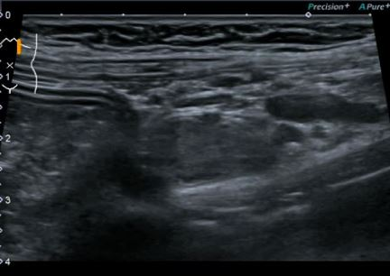
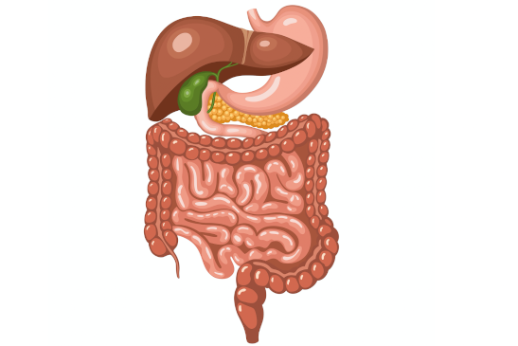
Dünndarm: Jejunum, Ileum
Normwerte Wanddicke ca.:
Magen 5 – 7 mm
Duodenum 3 – 4 mm
Jejunum / Ileum 3 – 4 mm
Kolon 2 – 3 mm

Slide 58
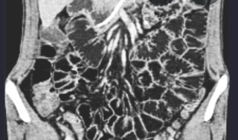
Dünndarm: Jejunum, Ileum
Gegen distal abnehmende Kerckring`sche Falten

Slide 59
Dünndarm/Coecum
Kolon: gashaltig

Slide 60
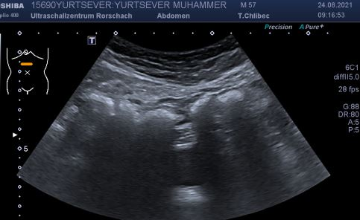
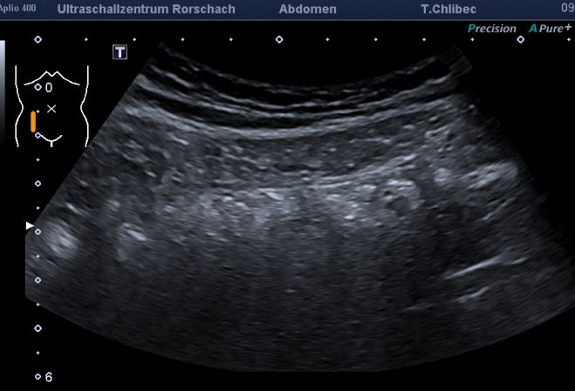
Kolon
Gas und Schallschatten suchen
Kolon: Schallschatten durch Gas bedingt. Haustrierung.

Slide 61
Colon descendens

Slide 62
Sigma

Slide 63
Orientierung? Sigma/Rektum …
Unterbauchlängsschnitt über der HB

Slide 64
Sigma/Rektum
Unterbauchlängsschnitt über der HB

Slide 65
Sigma/Rektum
Prostata Symphyse
Wichtiger Schnitt !!!!!!!!!!!
Unterbauchlängsschnitt über der HB

Slide 66
Auffinden des Colons/Sigma

Slide 67
Auffinden des Colons/Sigma
Os ilium
m.Iliacus m.psoas

Slide 68
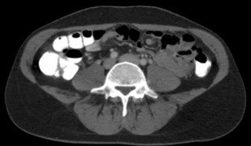
Auffinden des Colons/Sigma
Wichtiger Schnitt !!!!!!!!!!!
Os ilium
m.Iliacus m.psoas

Slide 69
Auffinden des Colons/Sigma
ROI
Identifiziere
1. os ileum
2. m. Iliacus
3. m. Psoas
4. Lateralste gasbefüllte Struktur (Schallschatten suchen!) ist das Kolon
5. Im Unterbauch gilt: Längsschnitt über der HB !!!!!!!!!!!!!
Os ilium
m.Iliacus m.psoas

Slide 70
Colon descendens

Slide 71
Colon descendens und prox. Sigma

Slide 72
Colon transversum

Slide 73
Zusammenfassung Refresh Darmsonografie
Gas/Luft ist super für Kolon: suche das Gas und den Schallschatten
Adipöse Patienten lassen sich bzgl Darm sehr gut schallen!!! (guter Kontrast zur Pathologie)
Bzgl Pathologie: suche die auffällige Darmwand (hypoechogen!!!!), suche wo es wehtut.
Appendx: zuerst die ROI gut einstellen (Coekalpol einstellen), dann benachbart Kokarde genauer suchen, erwäge Linearschallkopf. LKN?
Sigma: beginne ev. im UB Längsschnitt
Beginne mit curved array, ggf. Wechsel auf linear

Slide 74
Speziell Divertikulitis finden
Druckschmerz
Suche echoarme Wandverdickung cranial der Harnblase, im li Unterbauch und li in Verlängerung Colon deszendens
Divertikel zu sehen?
Abszess, freie Flüssigkeit?
Netzreaktion?

Slide 75
Engramm Divertikulitis
Vielen Dank für Ihr Interesse !
T. Chlibec und C. Arnold

